Slide 1

Лекція 3. Оператори розгалуження

Slide 2
Розгалуженим називається алгоритм, в якому вибирається один з декількох можливих варіантів обчислювального процесу. Кожен подібний шлях називається гілкою алгоритму.

Slide 3
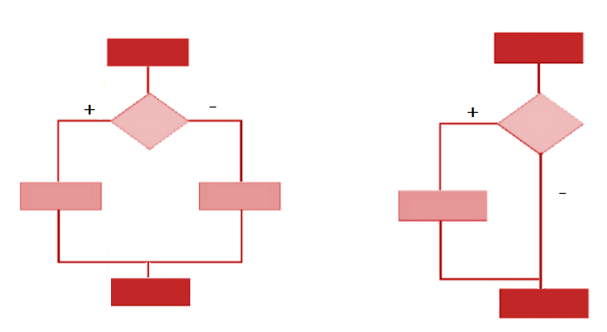

Slide 4
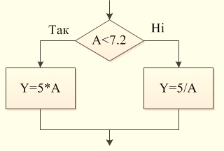
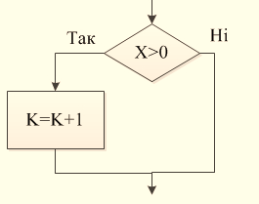
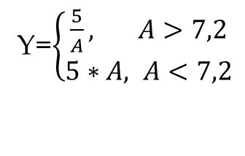
Приклад.
Y=$\left\{\begin{aligned}\frac{5}{A}, A>7,2 \\ 5∗A, A<7,2\end{aligned}\right.$
K=K+1, якщо X>0

Slide 5
Оператор if
Оператор if дозволяє перевірити умову і виконати оператор коду лише у випадку, якщо умова буде істинною.
Якщо умова не виконається, можна виконати інший оператор.

Slide 6
Синтаксис оператора if:
if
(
умова
)
оператор;
Наприклад:
if (a > b) printf("A більше ніж B");
умова
оператор

Slide 7
Приклад:
if (a > b) printf("A більше ніж B");
Можна записувати і так:
if (a > b) printf("A більше ніж B");
А так не правильно:
оператор, який виконається, якщо умова істинна
if (a > b) ; printf("A більше ніж B");
оператор, який до if ніякого відношення не має

Slide 8
Оператор if може містити частину else:
виконається, якщо умова істинна
if
(
умова
)
оператор1;
else
оператор2;
виконається, якщо умова хибна

Slide 9
Приклад:
if (a > b) printf("A більше ніж B");
else printf("A не більше за B");
Можна записувати і так:
if (a > b)
printf("A більше ніж B");
else
printf("A не більше за B");

Slide 10
При записі умов можна використовувати операції порівняння:
Операція | Пояснення | Приклад
> | більше | a > b
< | менше | a < b
>= | більше або дорівнює | a >= b
<= | менше або дорівнює | a <= b
== | дорівнює | a == b
!= | не дорівнює | a != b

Slide 11
Приклад.
Завдання: знайти корені квадратного рівняння, якщо дано його коефіцієнти.
?
Розв’язання:
Ввести A, B, C
Обрахувати дискримінант
Якщо D>0, то обчислити x1 та x2. Вивести x1 та x2.
Якщо D==0, то обчислити x. Вивести x.
Якщо D<0, то вивести повідомлення “коренів немає”

Slide 12
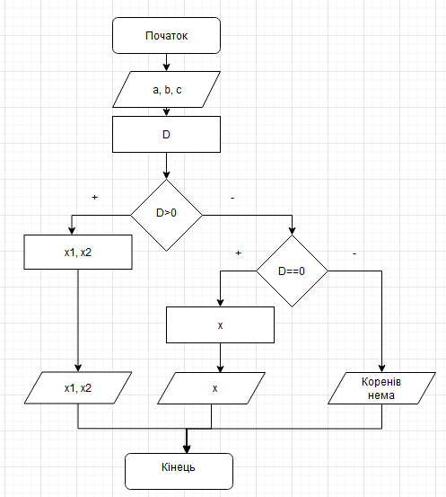

Slide 13
float a, b, c, D, x1, x2, x;
printf("Введіть коефіцієнти a b c");
scanf("%f %f %f", &a, &b, &c);
D = b*b - 4 * a*c;
if (D > 0){
x1 = (-b + sqrt(D)) / (2 * a);
x2 = (-b - sqrt(D)) / (2 * a);
printf("x1 = %f\nx2 = %f", x1, x2);
}
else
if (D == 0){
x = -b / (2 * a);
printf("x = %f\n", x);
}
else printf("Коренів немає\n");

Slide 14
Операції порівняння дають в результаті значення:
1, якщо умова виконується
0, якщо умова не виконується
Умова | Результат
3 > 5 | 0
1 != 9 | 1
3 >= 3 | 1

Slide 15
Приклад:
int x = 10, y = 15;
printf("x>y -> %d\n", x > y);
printf("x<y -> %d\n", x < y);
Результат:
Отже, результатом операції є
ціле число 0 або 1
x>y -> 0 x<y -> 1

Slide 16
Тому замість умови можна використовувати будь-який вираз:
if
(
вираз
)
оператор1;
else
оператор2;
А значенням виразу є число (ціле або дробове)

Slide 17
У мові Сі під поняттям «істина» вважається будь-яке не нульове значення.
А поняттю «хиба» відповідає значення нуль.
Значення | Хиба чи істина
-8 | істина
112 | істина
0 | хиба

Slide 18
Якщо в оператор if замість умови передавати вираз, то
виконається, якщо вираз дає не нульове значення
if
(
вираз
)
оператор1;
else
оператор2;
виконається, якщо вираз дає нульове значення

Slide 19
Приклад:
змінна х не нуль, тому умова вважається істинною
float x = 1;
if (x)
printf("Умова істинна");
else
printf("Умова хибна");

Slide 20
Логічні операції
Завдання: Дано числовий проміжок від a до b. Визначити чи входить число c у цей проміжок.
a
<
c
<
b
Математичний запис: a < c < b
Це має такий зміст: a < c і с < b
В мові Сі для запису і використовується
операція &&

Slide 21
Математичний запис: a < c < b
еквівалентний: b > c > a
У мові Сі таку умову можна записати так:
1) a < c && с < b
2) c > a && с < b
всі ці виразі еквівалентні
3) a < c && b > c
4) c > a && b > c
if (a < c && b > c) printf("a < c < b");

Slide 22
Математичний запис: a < b < c < d
У мові Сі таку умову можна записати так:
if (a < b && b < c && c < d)
printf("a < c < b < d");
Ще один приклад:
int day;
printf("Введіть номер дня тижня:");
scanf("%d", &day);
if (day > 0 && day < 8)
...
else
printf("Помилка. Такого дня не існує");

Slide 23
При записі складних умов можна використовувати логічні операції:
Операція | Пояснення | Приклад
&& | і | a > b && a < c
|| | або | x == 1 || x == 2
! | заперечення (унарна операція) | ! (x == 5)

Slide 24
Кожна логічна операція має свою таблицю істинності.
Наприклад, для операції && таблиця істинності виглядає так:
хиба означає нуль істина – не нуль
Це означає, що:
Вираз | Результат
істина && істина | 1
істина && хиба | 0
хиба && істина | 0
хиба && хиба | 0
&& | істина | хиба
істина | 1 | 0
хиба | 0 | 0

Slide 25
Операція && (логічне і) дає 1 тільки у випадку, коли обидва операнди є істиною
Приклади виразів та їх значень:
Вираз | Результат
28 && 4 | 1
25 && 0 | 0
-5 && -3 | 1
13 && 5 && 3 | 1
1.5 && -5.5 && -7 && 3.5 | 1
3.6 && 8 && 0 && 3 && 1 | 0

Slide 26
Наприклад, для операції || таблиця істинності виглядає так:
|| | істина | хиба
істина | 1 | 1
хиба | 1 | 0
Операція || (логічне або) дає 1, якщо хоча б один операнд є істиною
Вираз | Результат
істина || істина | 1
істина || хиба | 1
хиба || істина | 1
хиба || хиба | 0

Slide 27


Приклад.
Написати фрагмент коду, який для дійсного x обчислює значення f(x) та присвоює його дійсній змінній y.
Перепишемо формулу обчислення f(x) у еквівалентному вигляді:

Slide 28
Безпосередньо за формулою запишемо такий фрагмент коду:
if (x<=-5) y=0;
if (x>-5 && x<3) y=2*x;
if (x>=3 && x<=7) y=x;
if (x>7) y=x+2;
Цей код є правильним, але неоптимальним за кількістю виконуваних операцій.
Отже, модифікуємо фрагмент коду наступним чином:
if (x<=-5) y=0;
else if (x>-5 && x<3) y=2*x;
else if (x>=3 && x<=7) y=x;
else if (x>7) y=x+2;

Slide 29
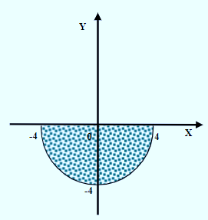

Приклади:
?
float f, x;
// вводимо x
// ...
if ((x>=-8)&&(x<=5))
f = pow(x,3)+2*x-4;
else
f = x-5;
int x, y;
// вводимо x,y
//(x1 – x)^2 + (y1 – y)^2 = R^2
if (y<=0 && pow(x,2)+pow(y,2) <= 16)
printf("true\n" );
else
printf("no \n" );

Slide 30
?
Дано три цілих числа a, b, c.
Розробити програму, яка знаходить мінімальне значення між цими числами.
int a, b, c;
int min;
a = 8;
b = 12;
c = -8;
if (a <= b && a <= c) min = a;
else
if (b <= a && b <= c) min = b;
else
min = c;
printf("min = %d \n", min );
int a, b, c;
int min;
a = 8;
b = -5;
c = 12;
min = a;
if (min > b) min = b;
if (min > c) min = c;
printf("min = %d \n", min );

Slide 31



